Slide 1
Творческий проект
Лайнер «Чистая Миля»
Проект подготовили обучающиеся ЦДЮТТ Колпинского района:
Иванов Матвей
Лиханова Полина
Григорьев Ян
Голубков Максим
Педагог ДО: Семичева Юлия Александровна

Slide 2
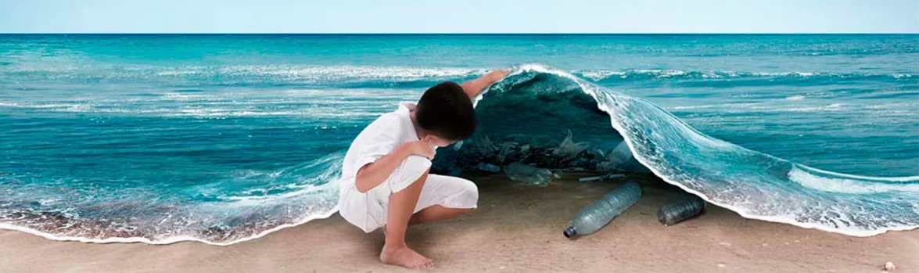
Охрана и очистка морей и океанов
Воде принадлежит важнейшая роль в истории земли и возникновении жизни на нашей планете;
Вода является составляющей частью всех живых организмов, в большинстве своем состоящих больше чем наполовину из воды;
Из-за широкой распространенности воды и её роли в жизни людей и окружающей среды, она всегда считалась первоисточником жизни на земле;
Летом все наши мысли стремятся к морю, океану, реке…
Стоя по пояс в морской воде, мы брезгливо отвернемся от проплывающей мимо пластиковой бутылки, единицы - выловят её из воды и выбросят в мусорный бак.
Можно отказаться от использования пластиковой упаковки там, где это возможно, сдавать пластик на утилизацию, собирать, перерабатывать и использовать снова уже переработанный материал, не выкидывать пластиковые бутылки в «воды»
Цель проекта: разработать модель лайнера для эффективного очищения океана от мусора

Slide 3
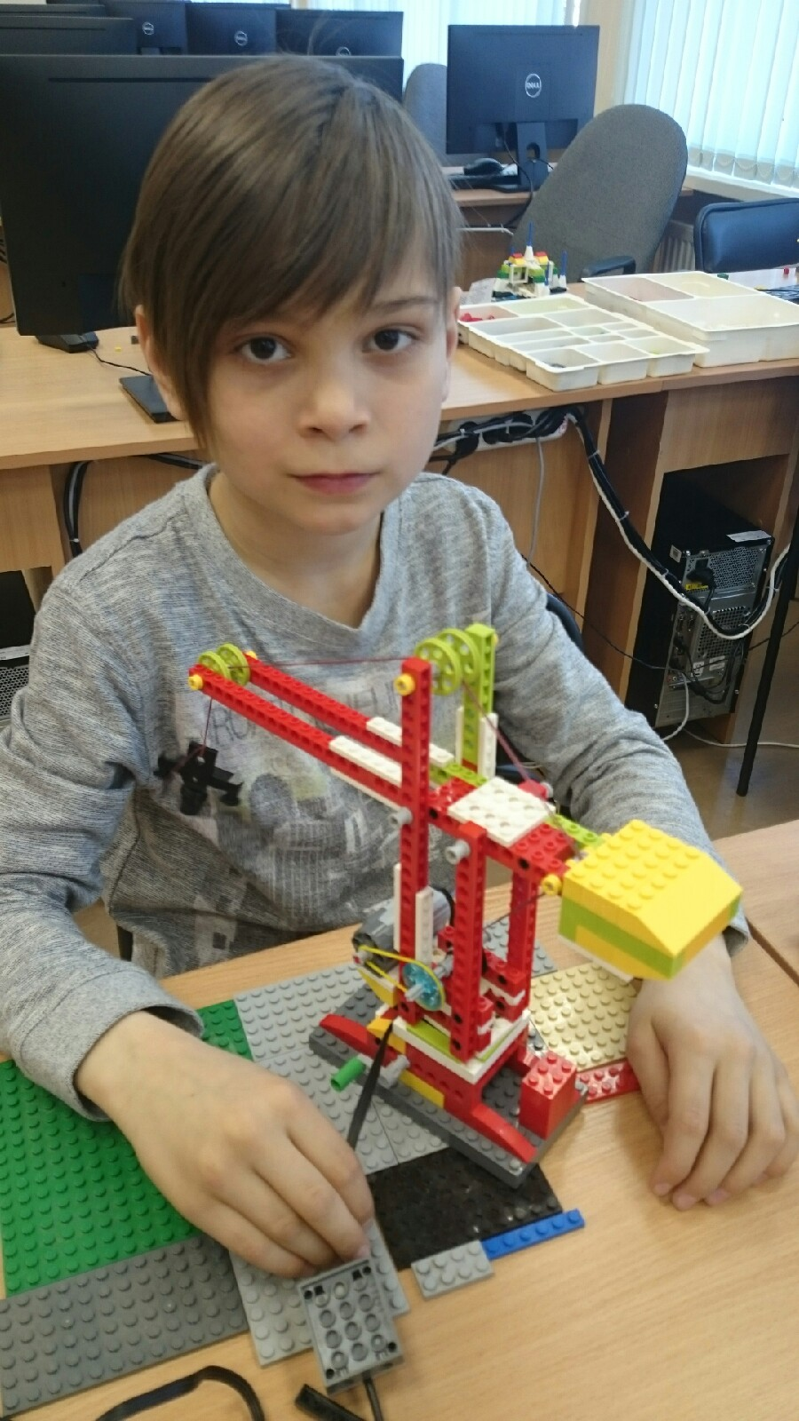
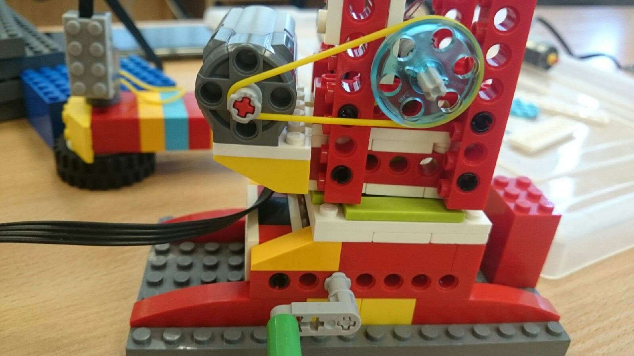
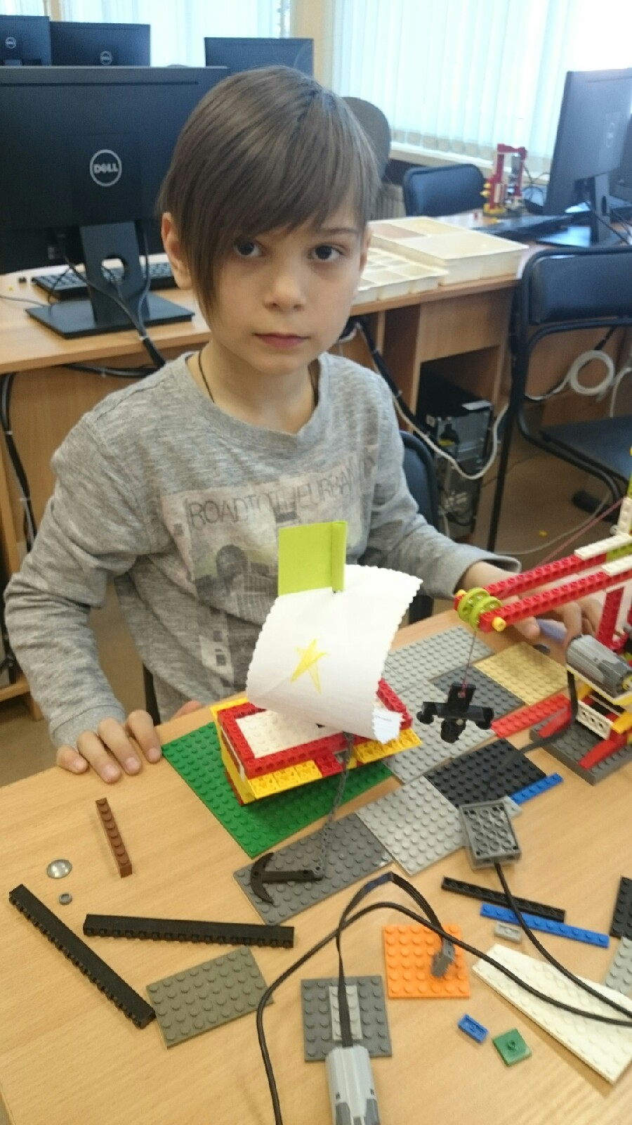
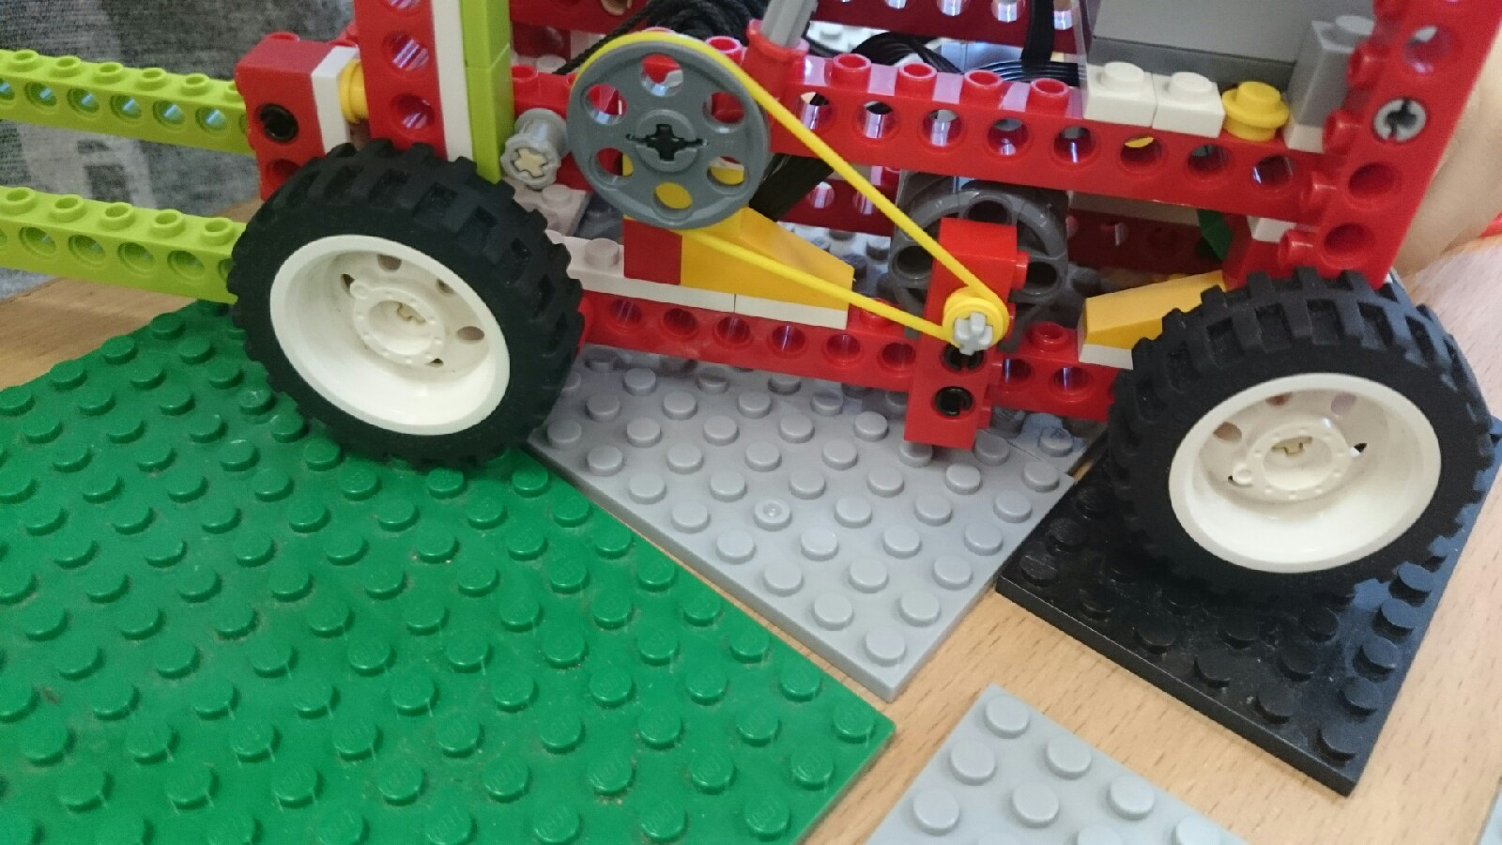
На Лайнере «Чистая Миля» установлено:
Подъемный кран с электрическим приводом
Вилочный погрузчик состоит из ременной и зубчатой передачи
Сортировщик
Система управления механизмами
Мини завод по переработке «мусора»
Бункер для хранения переработанного материала
Радар для навигации

